Slide 1








Môn Toán

Slide 2

Khởi động
Khởi động

Slide 3

Cánh diều tuổi thơ

Slide 4

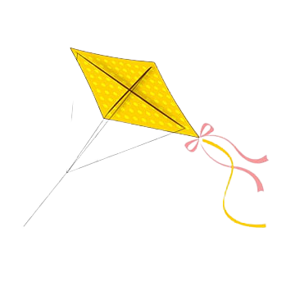

Notes:
Bấm vào con diều để đến slide câu hỏi

Slide 5

Phép tính dưới đây tính đúng hay sai?
45
24
×
180
90
1080
Notes:
Bấm vào em bé để quay lại slide chọn diều

Slide 6

Phép tính dưới đây tính đúng hay sai?
72
13
×
216
72
288
Notes:
Bấm vào em bé để quay lại slide chọn diều

Slide 7


Tính
24
32
×
48
72
768
Notes:
Bấm vào em bé để quay lại slide chọn diều

Slide 8

KHÁm phá
Khám phá

Slide 9



Toán
Nhân với số có ba chữ số

Slide 10
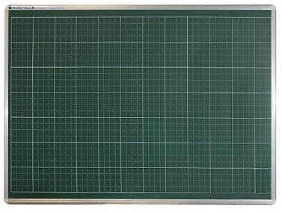
Thứ ba ngày 30 tháng 11 năm 2021
Toán
Nhân với số có ba chữ số (trang 72)

Slide 11



164 x 123 = ?
164 × 123
= 164 × (100 + 20 + 3)
= 164 × 100 + 164 × 20 + 164 x 3
= 16 400 + 3 280 + 492
= 20 172

Slide 12

Đặt tính rồi tính
164 × 123 = ?
164
Đặt tính thẳng cột từ phải sang trái
×
Thực hiện phép nhân theo thứ tự từ phải sang trái
Thực hiện phép nhân theo thứ tự nào?
123

Slide 13


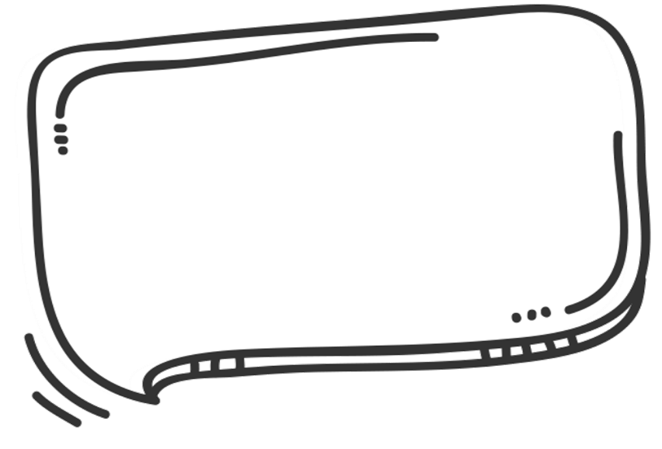
164
×
123
4
9
2
* 3 nhân 4 bằng 12, viết 2 nhớ 1
Tích riêng
thứ nhất
* 3 nhân 6 bằng 18, thêm 1 bằng 19, viết 9 nhớ 1
* 3 nhân 1 bằng 3, thêm 1 bằng 4 , viết 4

Slide 14
164
×
123
* 2 nhân 4 bằng 8, viết 8
4
9
2
* 2 nhân 6 bằng 12, viết 2 nhớ 1
3
2
8
* 2 nhân 1 bằng 2, thêm 1 bằng 3, viết 3
Tích riêng
thứ hai

Slide 15
164
×
123
* 1 nhân 4 bằng 4, viết 4
4
9
2
3
* 1 nhân 6 bằng 6, viết 6
2
8
1
6
4
* 1 nhân 1 bằng 1, viết 1
Tích riêng
thứ ba

Slide 16


164 × 123 = 20 172
164 × 123 = ?
164
×
123
* Hạ 2
4
9
2
* 9 cộng 8 bằng 17, viết 7, nhớ 1
3
2
8
* 4 cộng 2 cộng 4 bằng 10, thêm 1 bằng 11, viết 1, nhớ 1
1
6
4
2
0
1
7
2
* 3 cộng 6 bằng 9 , thêm 1, bằng 10 viết 0, nhớ 1
* 1 thêm 1 bằng 2, viết 2
Tích

Slide 17
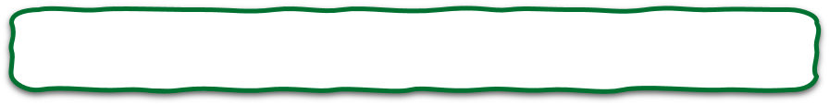

Các bước tính
164
Đặt tính
×
123
4
9
2
Tìm tích riêng thứ nhất
3
2
8
1
6
4
Tìm tích riêng thứ hai
2
0
1
7
2
Tìm tích riêng thứ ba
Cộng các tích riêng ra tích chung

Slide 18
Luyện tập
Luyện tập

Slide 19
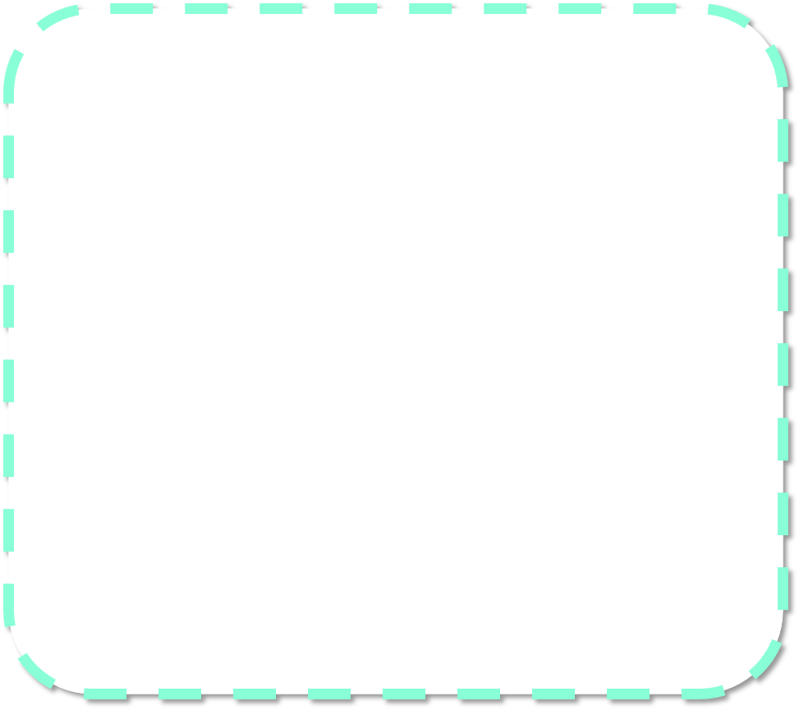
Bài 1: Đặt tính rồi tính:
a) 248 x 321
b) 1163 x 125
c) 3124 x 213
248
1163
3124
x
x
x
321
125
213
248
5815
9372
496
1
2
2326
3
4
4
8
744
1163
6
2
79608
145375
6
6
5
4
1
2

Slide 20
Bài 2: Viết giá trị của biểu thức vào ô trống:
a | 262 | 262 | 263
b | 130 | 131 | 131
a x b
34 060
34 322
34 453

Slide 21
Bài 3 : Tính diện tích của mảnh vườn hình vuông có cạnh dài 125m.
?m²
Muốn tính diện tích hình vuông ta lấy độ dài cạnh nhân chính nó
Muốn tính diện tích hình vuông ta làm thế nào?
125 m

Slide 22
Bài 3 : Tính diện tích của mảnh vườn hình vuông có cạnh dài 125m.
Bài giải:
?m²
Diện tích mảnh vườn hình vuông là:
125 m
125 x 125 =
15 625 (m²)
Đáp số : 15 625 m²

Slide 23
Củng cố
Củng cố

Slide 24


Tích riêng thứ ba được viết:
Thẳng hàng với tích riêng thứ nhất và thứ hai
1
2
Thẳng hàng với hàng đơn vị
Lùi vào bên trái 1 số so với tích riêng
thứ nhất
3
Lùi vào bên trái 1 số so với tích riêng
thứ hai
4

Slide 25


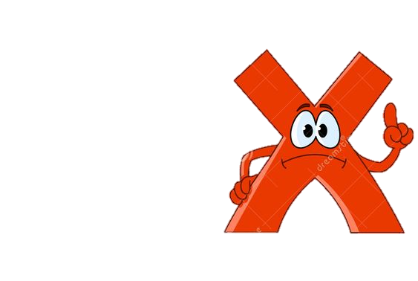
Phép tính nào sau đây tính đúng?
1
2
248
248
x
x
321
321
248
248
496
496
744
744
79608
1488

Slide 26
Dặn dò
Hoàn thành các bài tập.
Chuẩn bị bài tiếp theo

Slide 27



